Slide 1
Onemocnění z poruch metabolizmu II
Poruchy metabolizmu lipidů
Porfyrie, hemochromatóza, Wilsonova choroba
Metabolické poruchy kostí – osteoporóza, osteomalácie
Amyloidóza

Slide 2
Lipidy a lipoproteiny
Lipidy – TAG, Cholestrol, fosfolipidy, volné MK
  Triglyceridy (estery glycerolu a mastných kyselin) podílejí na hladině celk. cholesterolu v krvi. V lidském těle přenášejí tuky z potravy a zároveň slouží jako zdroj energie.
  Cholesterol je důležitá součást všech buněk v těle. Tvoří se v játrech, navíc je přijímán i potravou v tucích. V krvi rozlišujeme několik typů cholesterolu podle jeho přenašeče ve formě lipoproteinů:
  HDL – high density lipoproteins – transportuje chol. z periferie k jaterní buňce, tam se využívá k tvorbě hormonů, žlučových kyselin a vitaminu D, potřebného pro stavbu kostí = ochranný (hodný)
  LDL – low density lipoproteins – transportuje chol. z jater do periferie do cév = rizikový (zlý)
  VLDL, chylomikrony
  Non-HDL-cholesterol zahrnuje cholesterol ve všech typech přenašečů kromě HDL (tj. LDL, ale i VLDL, IDL, aj.).

Slide 3
Lipidy a lipoproteiny
Dyslipidemie představují rizikový faktor vzniku aterosklerozy (KVO)
  primární (genetické)
  sekundární (důsledek jiného onemocnění – hypotyreóza, DM) a také vliv zevních vlivů (život stylu – kouření, obezita, alkohol)
Ateroskleroza je RF pro vznik iCMP, IM, ICHDKK

Slide 4
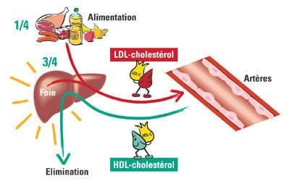

Slide 5
Poruchy metabolizmu lipidů
Klasifikace:
Hypercholesterolemie
  Familiární hypercholesterolémie (FH) – AD on, objevují se šlachové a kožní xantomy, riziko ICHS,arcus senilis corneae, xanthelasma palpebrarum nebo šlachová xantomatóza.
Kombinovaná hyperlipoproteinemie (zvýšení CH i TG )
  Familiární kombinovaná hyperlipidémie patří k nejčastějším primárním HLP. Má podklad v geneticky podmíněné zvýšené tvorbě apolipoproteinu B100. Bývají zvýšeny LDL a VLDL, odpovídající fenotypu IIb, ale setkáme se i s fenotypem IIa, IV a V. Zvýšené KV riziko
Hypertriglyceridémie
  Familiární hypertriacylglycerolémie, která postihuje asi 0,2–0,3 % populace. Projevuje se zmnožením VLDL, sníženou hladinu HDL-cholesterolu. V laboratorním nálezu se setkáváme s mírně zvýšenými triacylglyceroly, obvykle do 6 mmol/l při normální koncentraci cholesterolu. U nemocných je nebezpečí infarktu myokardu.

Slide 6
Dělení dle Fredericksona I
Klasifikace poruch lipoproteinového metabolismu do 5 lipoproteinových typů – fenotypů, spíše obsolentní
typ I – chol v normě, TG zvýšené – dědičné onemocnění, hepatomegalie, abdominální krize s břišními kolikami, akutní pankreatitidy, není rizikové pro ICHS, léčba dietou

Slide 7
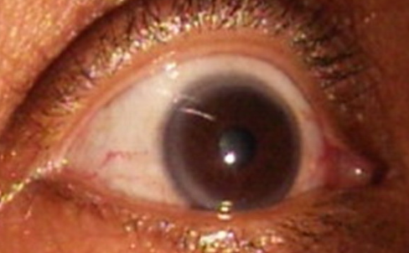
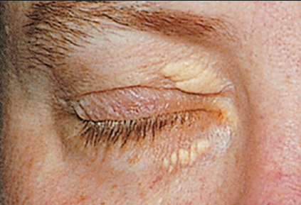
Dělení dle Fredericksona II
typ IIa – chol zvýšen, TG v normě – familiární hypercholesterolémie, arcus lipoides corneae, xantelasmata, rizikové pro ICHS
typ IIb – chol zvýšen, Tg zvýšeny, často s obezitou, diabetem, hypertenzí, častý výskyt AIM, AS končetinových tepen

Slide 8
Dělení dle Fredericksona III
typ III – chol až velmi zvýšen, TG až velmi zvýšeny, pestré kožní projevy na kolenou a hýždích, časté postižení koronárních tepen a tepen DKK, i akutní pankreatitidy
typ IV – chol lehce zvýšen, TG středně zvýšeny, zhoršuje zevní přívod alkoholu, zvláště u pijáků piva, možnost akutní pankreatitidy, ICHS, HT, dna
typ V – chol lehce zvýšen, TG velmi zvýšeny, u obézních mužů, kteří konzumují nadbytek tuků a sacharidů, steatóza jater, diabetes, hepatomegalie, xantomatóza

Slide 9
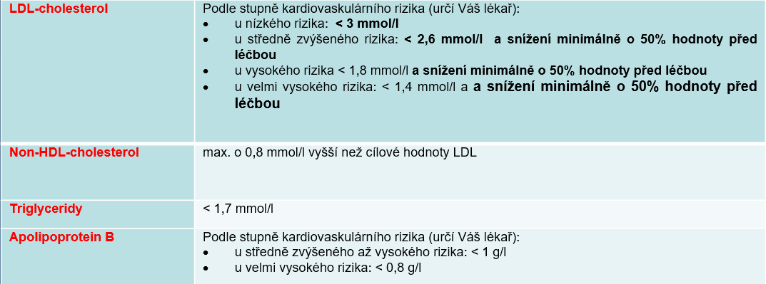
Cílové hodnoty sérových tuků
cholesterol celkový <5,0 mmol/l,
LDL < 3mmol/l
HDL u mužů nad 1, u žen nad 1,2
TG < 1,7 mmol/l

Slide 10
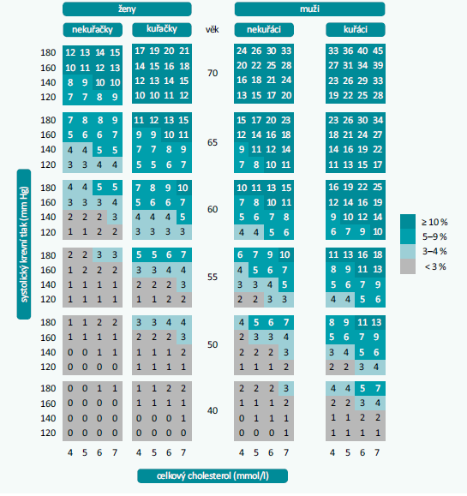
Tabulka SCORE pro regiony s vysokým KV-rizikem

Slide 11
Cíle léčby
snížení LDL-ch, hladiny celkového cholesterolu
Nefarmakologicky:
optimalizace tělesné hmotnosti - dieta s omezením živočišných tuků, zvýšení podílu vlákniny,
nekuřáctví
dostatečná pohybová aktivita
omezení alkoholu
Farmakologicky: hypolipidemika

Slide 12
Hypolipidemika
Fibráty (Lipanthyl) - léčba hypopertriglyceridémie
Statiny – simvastatin, atorvastatin, rosuvastatin - Inhibitor 3 HMGCoA reduktázy, základní lék HLP/DLP ke snížení LDL-ch – POZOR! Možnost rhabdomyolýzy
Ezetimib (Ezetrol) - Inhibitory vstřebávání cholesterolu, do kombinace u pacientů nedosahujících cílové hodnoty LDL-C při maximální/maximálně tolerované dávce statinu
Inhibitory proprotein konvertázy subtilizin-kexin 9 (PCSK9i) – moderní léčba monoklonal protilátkami, při pokud nelze dosáhnout stanovených cílových hodnot při použití maximálně tolerované dávky statinu v kombinaci s ezetimibem

Slide 13
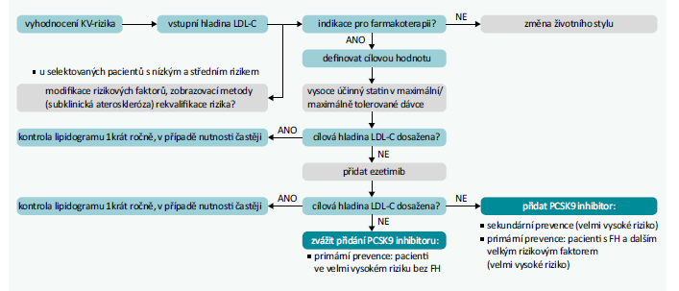
Postup v léčbě

Slide 14
Jaké jsou cílové hodnoty při léčbě dyslipidémií?
A) cholesterol celkový pod 6 mmol/l
B) HDL cholesterol po 2,2 mmol/l
C) LDL cholesterol nad 4,0 mmol/l
D) žádná odpověď není správná

Slide 15
Jaké jsou cílové hodnoty při léčbě dyslipidémií?
A) cholesterol celkový pod 6 mmol/l
B) HDL cholesterol po 2,2 mmol/l
C) LDL cholesterol nad 4,0 mmol/l
D) žádná odpověď není správná

Slide 16
Porfyrie I
porucha biosyntézy hemu na úrovni enzymu (akumulace či zvýšené vylučování porfyrinů)
vrozená nebo získaná
dle hlavního místa exprese enzymu: Erytropoetické / hepatální / kombinace EH
akutní nebo chronický průběh
vyvolávající faktory: alkohol, léky (barbituráty,HAK, sulfonamidy), sluneční záření, stres
nejčastější porphyria cutanea tarda

Slide 17
Porfyrie II
Příznaky:
  kožní - výrazná fotosenzitivita – až puchýřky a defekty, rozsáhlé jizvení až ztráty konečků prstů, hyperpigmentace
  hepatální porfyrie – spojená s poškozením jaterního parenchymu, zvýšené JT,
  akut. kolikovité bolesti břicha
  neuropsychické problémy (neklid, hysterie, psychotické stavy)
  červenohnědé zbarvení moče, zubů..
Diagnostika – z klinického průběhu – fotosenzitivita, detekce vylučování porfyrinů močí a stolicí, jaterní biopsie
Léčba – kauzální není známa, při akutních atakách symptomatická s úpravou metabolických poruch, odstranění vyvolávajících faktorů, ev transplantace kostní dřeně u kongenitální erytropoetické porfyrie,

Slide 18
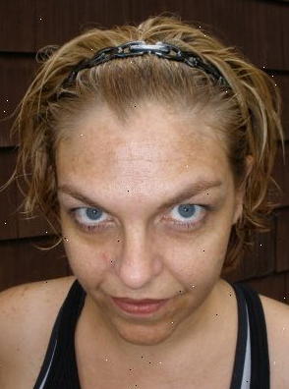
Hemochromatóza
vrozený defekt metabolizmu železa – zvýšené vstřebávání Fe ze střeva
postupné hromadění Fe ve tkáních (nejprve v hepatocytech), Fe je toxické tvorbou radikálů – dochází k destrukci buněk
do 40. roku věku ženy chráněny menstruačními ztrátami
příznaky – kožní hyperpigmentace, bronzový diabetes (nedostatek INZ), hepatomegalie, cirhóza, HCC, kardiomegalie, bolesti kloubů
diagnostika – triáda (hyperpigmentace, hepatomegalie, diabetes),↑ Fe a JT, biopsie
léčba – cheláty vyvazující Fe – Desferal
hemosideróza – při nadměrném přívodu Fe - opakované transfúze

Slide 19
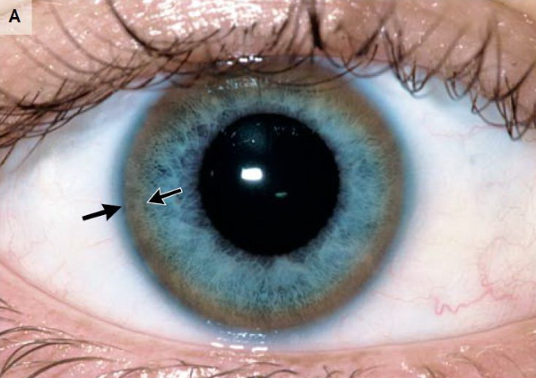
Wilsonova choroba
dědičná porucha metabolizmu mědi (AR)–Cu se nevylučuje do žluči, porucha začlenění Cu do plazmat. přenašeče (ceruloplazminu) - nadměrné ukládání mědi do jater, CNS, rohovky..
příznaky:
  hepatální formy až do stadia cirhózy
  neuropsychické postižení
  Kayser-Fleischerův prstenec
diagnóza – snížená hladina mědi a ceruloplazminu v séru, hemolytická anemie, zvýšena vazba mědi na albumin, biopsie jater, genetické došetření
léčba – vyvarovat se potravin bohatých na měď – čokoláda, kakao, mořské ryby, ořechy, podávání chelátů, transplantace jater

Slide 20
Metabolické poruchy kostí
kostní tkáň – buněčné složky – osteoblasty, osteokolasty, organická matrix, kostní minerály
osteogeneza – odbourávání i tvorba současně – kostní remodelace, cyklus asi 3 měsíce, přizpůsobeno mechanickým nárokům
osteolýza – porušení struktury kosti patologickým procesem – nádor, zánět
kalcifikace - zavápnění

Slide 21
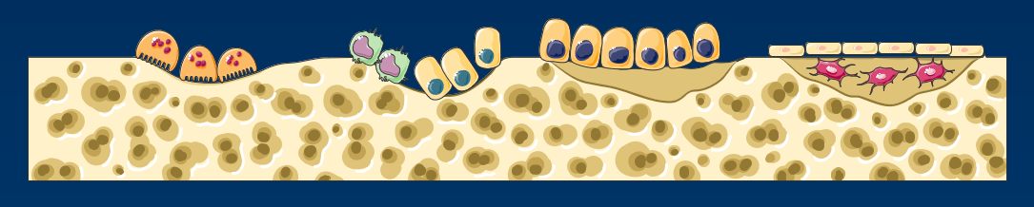
Kostní remodelace
permanentní kontrolovaná resorpce kosti osteoklasty s následnou náhradou kosti osteoblasty – délka cyklu 3-4 měsíce
kostní remodelační jednotky
30% remodelace probíhá v kosti kompaktní, 70% v kosti trámčité

Slide 22
Vlivy regulující kostní remodelaci a kvalitu novotvořené kosti
hladina vitaminu D, K2, Ca, bílkovin
zatížení kosti
kalcitonin, parathormon
růstové faktory
cytokiny
systémové peptidy
steroidní hormony

Slide 23
Příznaky osteoporózy
zpočátku nenápadné
pořadí postižených kostí – dolní čelist, kostí lebeční, žebra, obratle, dlouhé kosti
bolesti páteře, končetin
snižování tělesné výšky, vznik hrudní hyperkyfózy, změna statiky páteře, bolesti dolních zad
prvním příznakem může být zlomenina

Slide 24
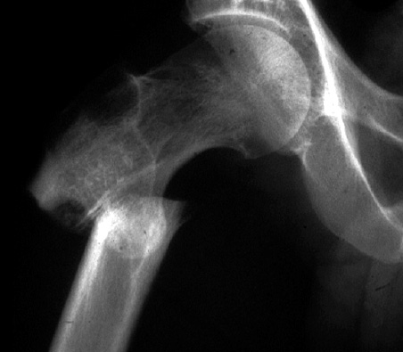
Diagnostika osteoporózy
osteoporóza postmenopauzální – postihuje trabekulární kost – kompresivní fraktury obratlů
osteoporóza senilní – postihuje kompaktní kost – zlomenina krčku kosti stehenní
diagnóza – RTG, ale až při úbytku 30% kostní hmoty – již ohrožení frakturou, na snímku kosti „bledé“, rybí obratle
nejpřesnější – denzitometrie, stanoví úbytek kostní hmoty v SD, riziko zlomeniny

Slide 25
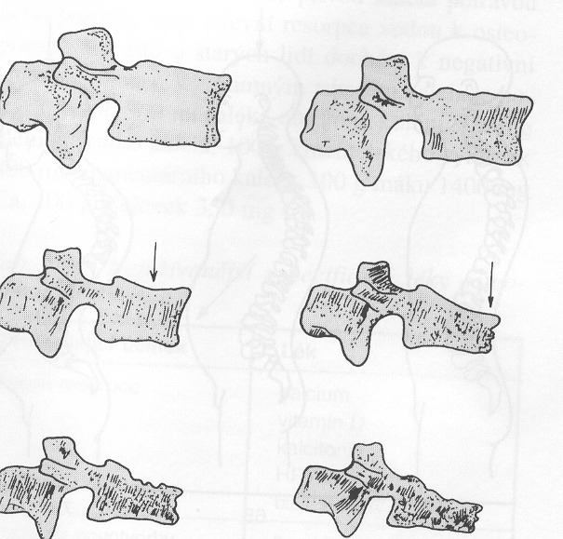
Změny obratlů při osteoporóze

Slide 26
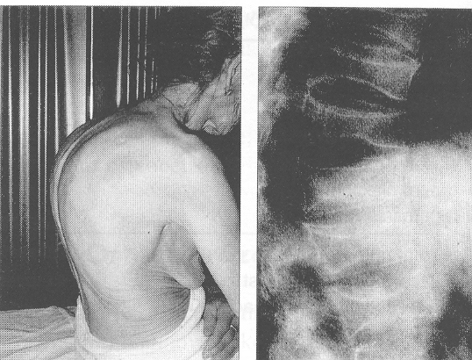
Hrudní hyperkyfóza jako důsledek osteoporózy

Slide 27
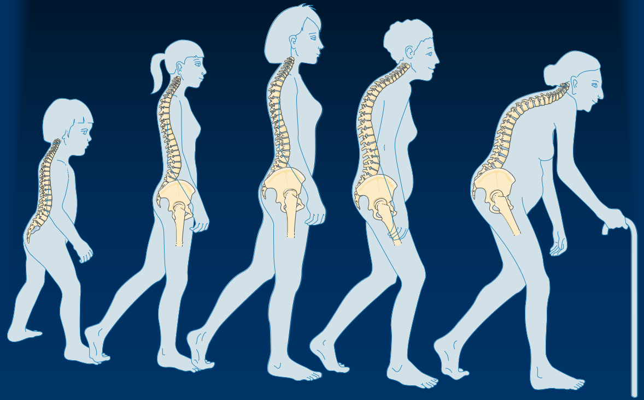
Vývoj držení těla

Slide 28
Výskyt
1/3 mužů
1/2 žen po přirozené menopauze
2/3 žen po umělé menopauze

Slide 30
Důsledky
bolesti dolních zad
bolesti dlouhých kostí
patologické fraktury
snížení kvality života, deprese
ztráta soběstačnosti

Slide 31
Možnosti léčby
léčba
A – anabolika
B – bílkoviny, body movement
C – Ca – ionizovaný!!
D – D vitamin
E – estrogeny
F – fluorid
bisfosfonáty (Aredia, Clodronat, Fosamax)
stroncium ranelát (Protelos), raloxifen (Evista)
teriparatid (Forsteo)

Slide 32
Které jsou nejdůležitější složky dlouhodobé prevence a léčby osteoporózy?
A) bisfosfonáty a estrogeny
B) vápník a vitamin D
C) hořčík a vitamin A
D) bílkoviny a fluor

Slide 33
Které jsou nejdůležitější složky dlouhodobé prevence a léčby osteoporózy?
A) bisfosfonáty a estrogeny
B) vápník a vitamin D
C) hořčík a vitamin A
D) bílkoviny a fluor

Slide 34
Osteomalácie
hromadění velkého množství osteoidu, který vůbec nebo jen velmi pomalu osifikuje, vzniká z chronického nedostatku Ca nebo P nebo neschopnosti vázat
příčiny – nedostatek vitaminu D, nedostatek P, acidóza
příznaky – svalová bolest, slabost, kachní chůze, obtížné vstávání z lůžka, deformace hrudníku, tibií, únavové zlomeniny
diagnóza – zvýšení aktivity ALP, RTG změny
léčba – vit D, cvičení

Slide 35
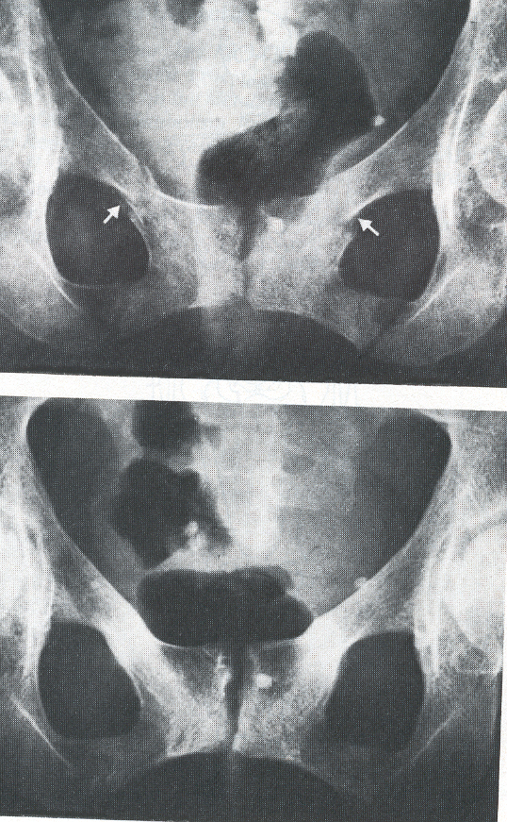
Únavové zlomeniny

Slide 36
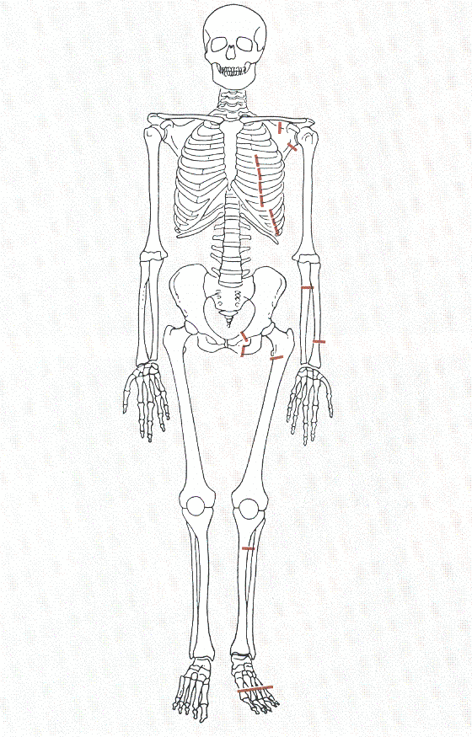
Místa nejčastějších únavových zlomenin

Slide 37
Amyloidóza
ukládání amyloidu – proteinu s polysacharidovou složkou - do tkání
příčiny nejasné – možná dlouhodobá stimulace imunitního systému
formy – primární, sekundární, paraneo, heredofamiliární, senilní
příznaky – podle ukládání – makroglossie, postižení ledvin, hypertenze, hepatomegalie, kardiální postižení
diagnóza – biopticky z rekta nebo postiženého orgánu
léčba – není známa, při sekundární léčba základní choroby, při primární - jako mnohočetný myelom

Slide 38
Kasuistika
žena 72 let, 25 let po operaci pro Tu rekta, vytvořen anus preterminalis, dosud v dobrém stavu, pouze musí v dietě vynechávat tučnější jídla, protože po nich má průjem a obtíže se stomií
posledních několik týdnů si stěžuje na bolesti v obou tříslech při chůzi, jiné potíže nemá, nehubne, chuť k jídlu dobrá
proveden RTG, zjištěna oboustranná fraktura kostí stydkých

Slide 39
Kasuistika
vzhledem k anamnéze označeno za progresi Tu rekta s meta do kostí
doporučena terapie opoidy
ALE! Pacientka nebyla anemická, nehubla
další vyšetření?
diagnóza?

Slide 40
Řešení
provedeno CT, zjištěna patologická fraktura při osteomalácii, vs při dlouhodobém deficitu vitaminu D při omezování tuků ve stravě
po suplementaci se zhojilo

Slide 41
Děkuji za pozornost!

